Slide 1
Развивающая
предметно-пространственная
среда
логопедического кабинета
Учитель-логопед
МДОАУ "ЦРР - детский сад № 120 г.Орска «Крепыш»
Цыганова М.В.

Slide 2
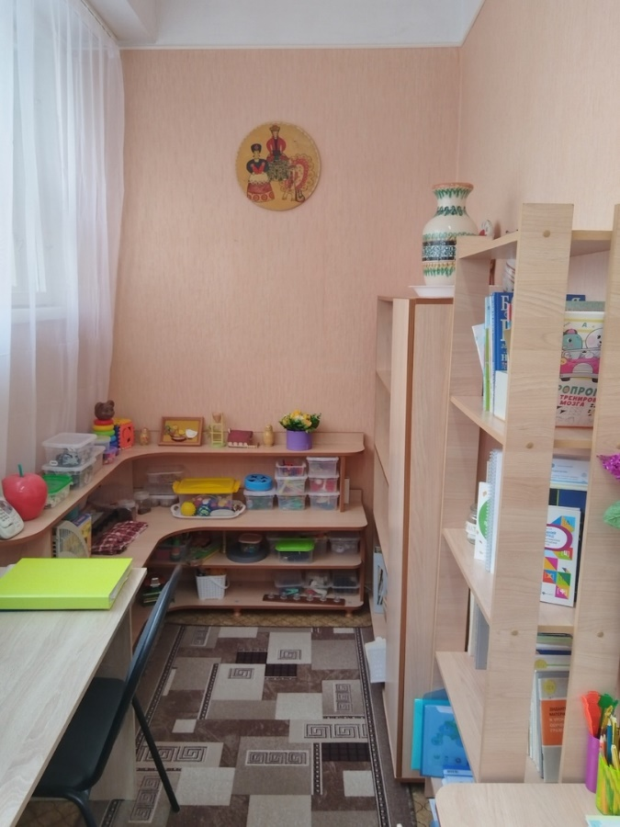
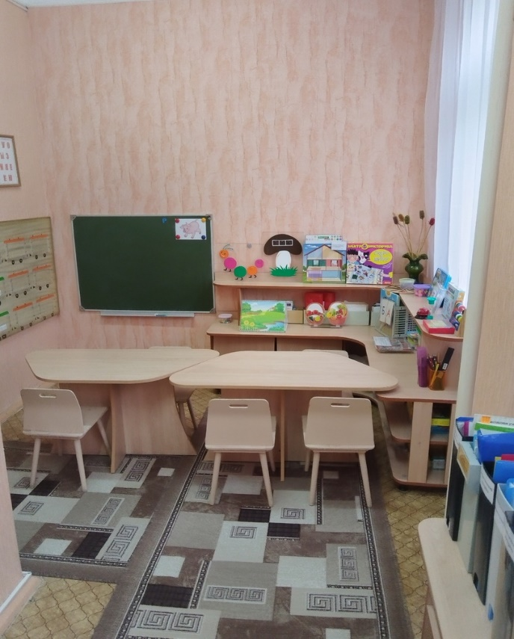
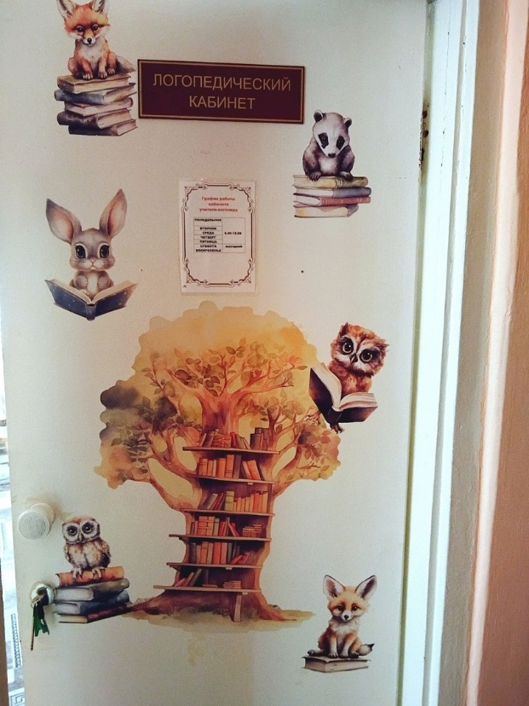
Основные направления работы кабинета:
- Создание коррекционно-развивающей среды и благоприятного психологического климата для обеспечения помощи детям по исправлению или ослаблению имеющихся нарушений;
- Проведение обследования детей с целью разработки индивидуальной программы развития;
- Проведение, подгрупповых и индивидуальных коррекционных занятий;
- Оказание консультативной помощи педагогам, родителям.

Slide 3
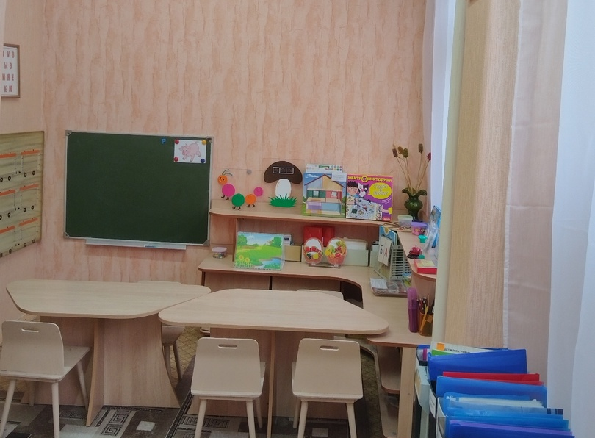
Центры логопедического кабинета
Образовательный центр
Оборудование:
магнитная доска с комплектом
цветных магнитов
учебные столы и стулья;
настольные
игры и дидактические пособия

Slide 4
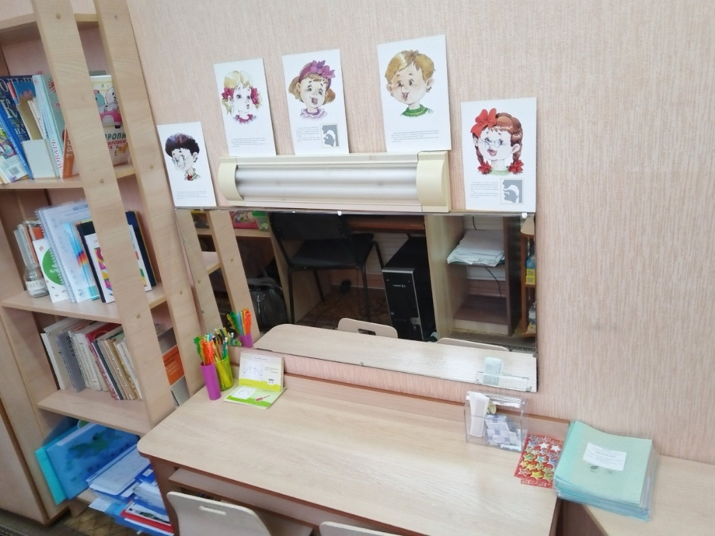
Центры логопедического кабинета
Центр по коррекции произношения
Оборудование:
настенное зеркало
столы и стулья
одноразовые шпатели, перчатки, вата, салфетки,
салфетница и мусорный контейнер
рабочие планшеты с
артикуляционными укладами звуков
настольные
игры и дидактические пособия

Slide 5
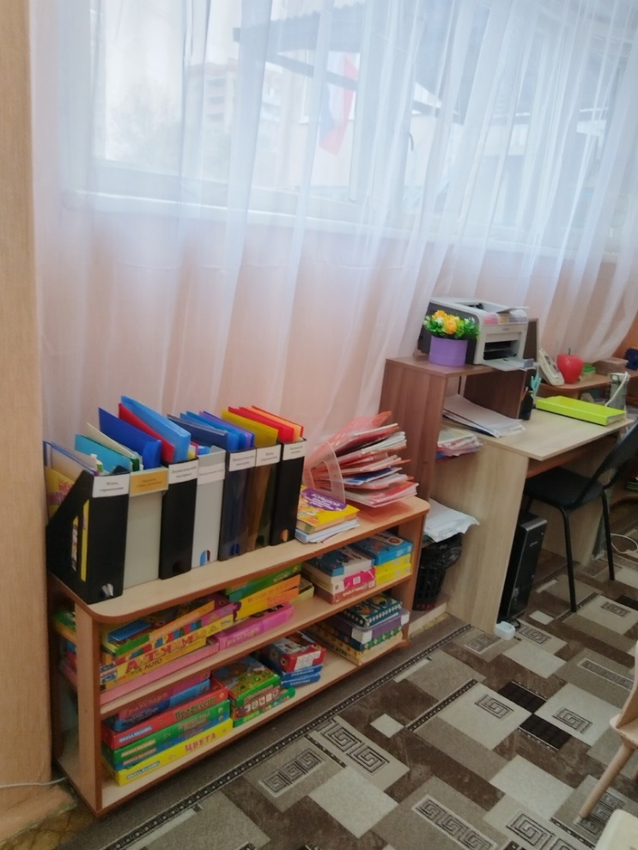
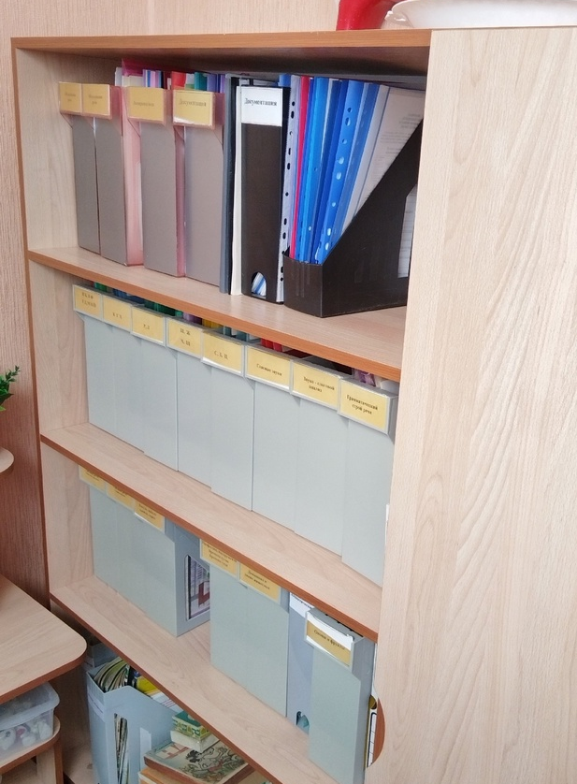
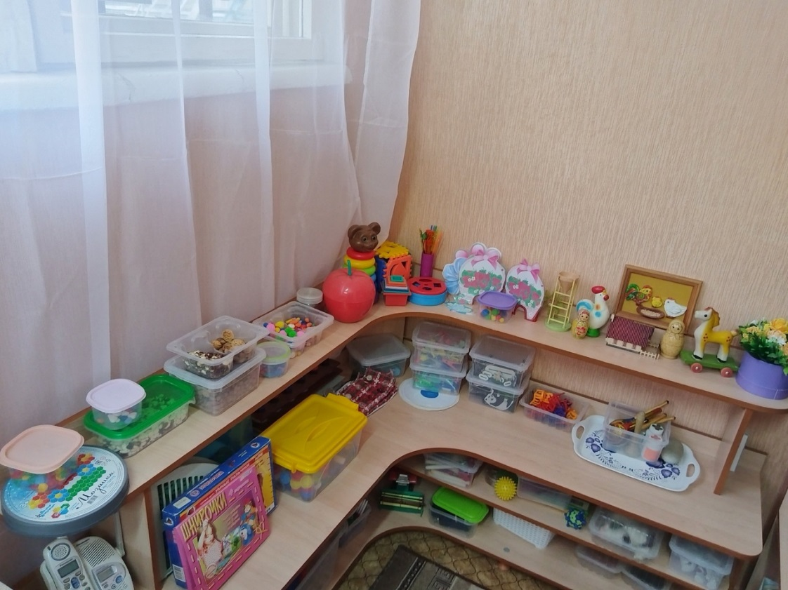
Центры логопедического кабинета
Центр методического, дидактического и игрового сопровождения
коррекционно образовательного процесса

Slide 6
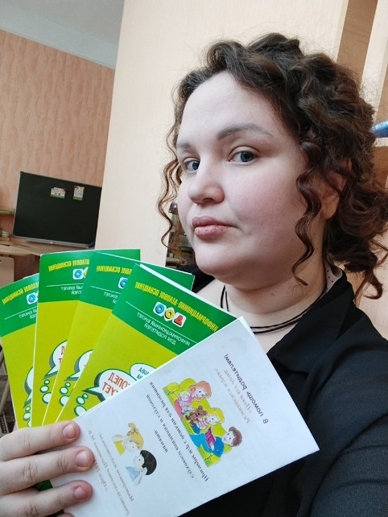
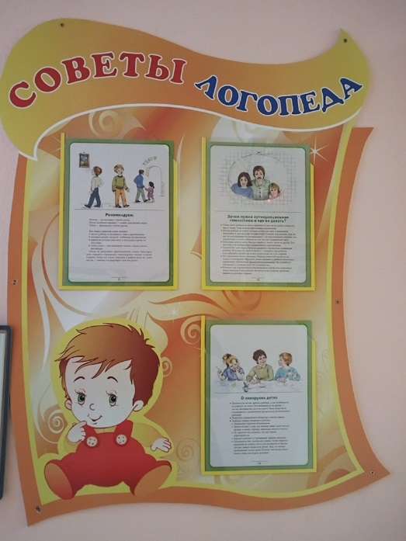
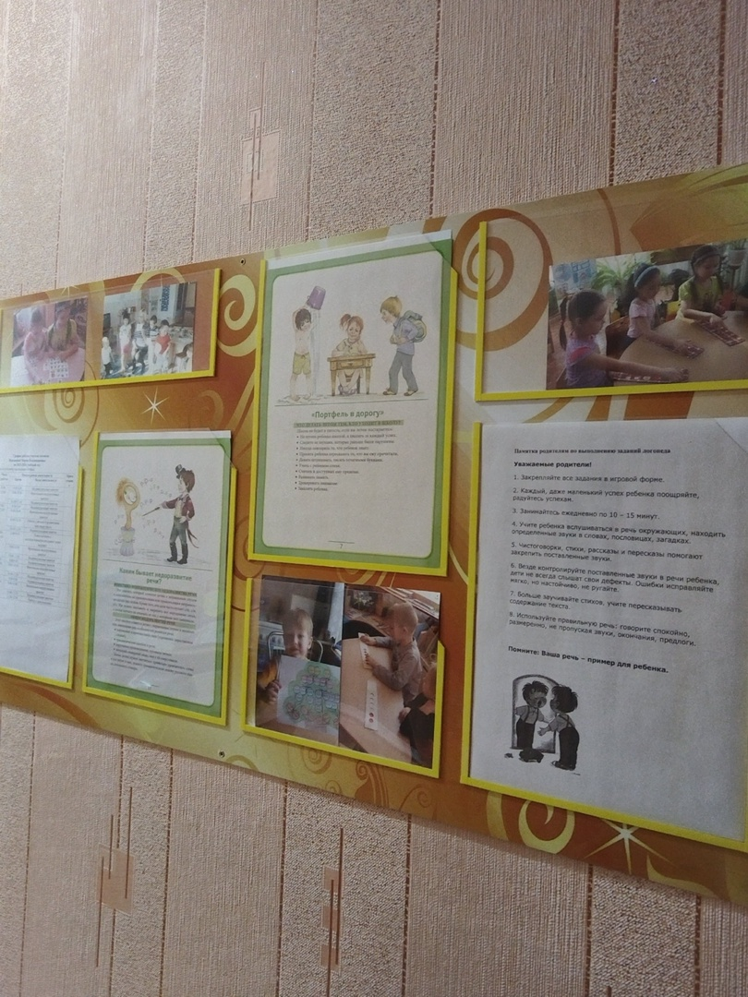
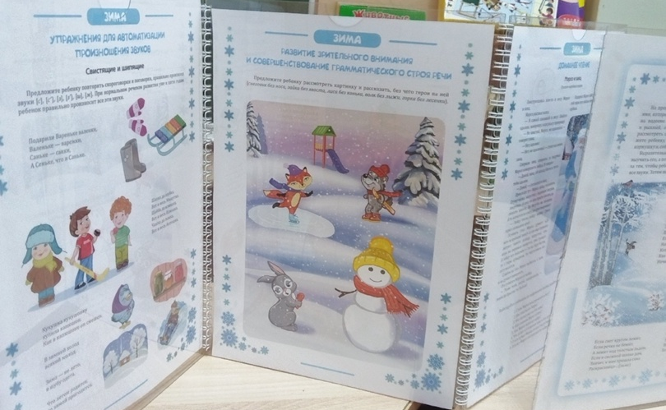
Центры логопедического кабинета
Информативный центр для педагогов и родителей
Оборудование:
папки по коррекции познавательной деятельности и речи
детей;
стенд для размещения информационных материалов;
лоток для размещения рекомендательных материалов

Slide 7
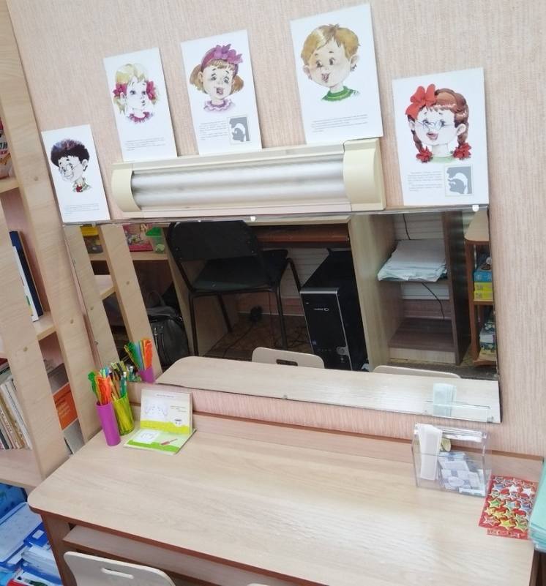
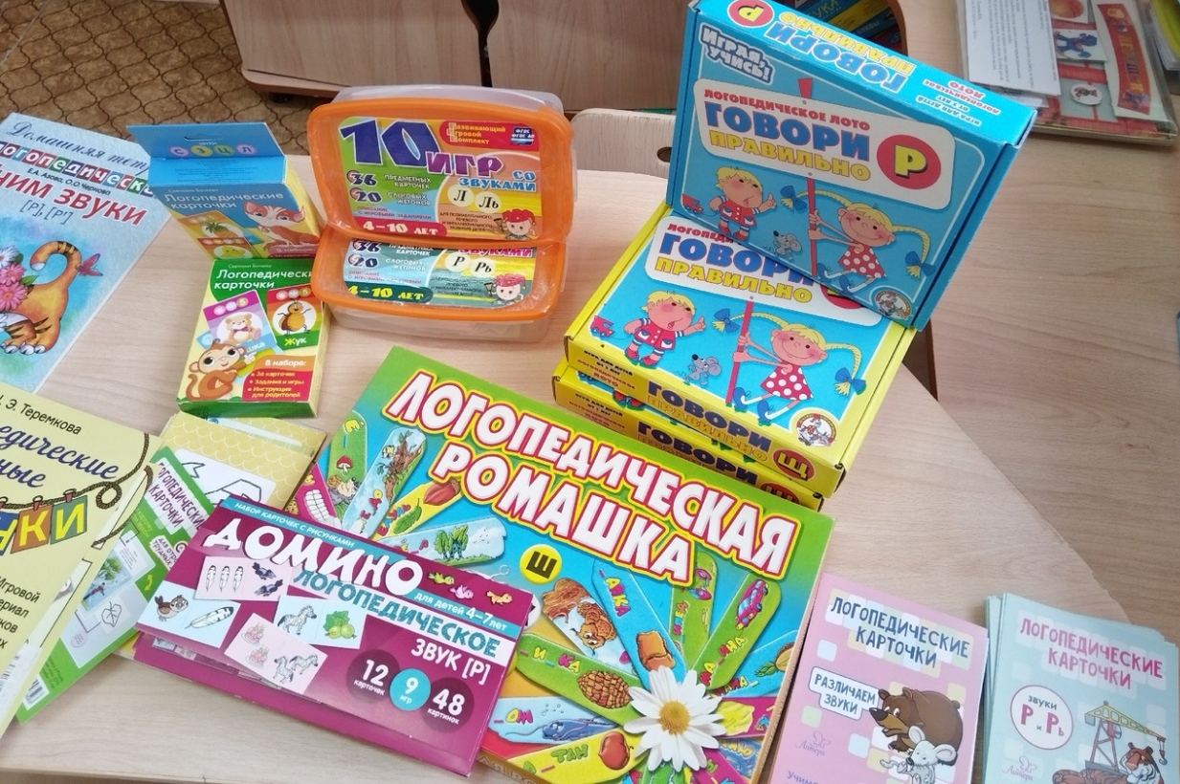
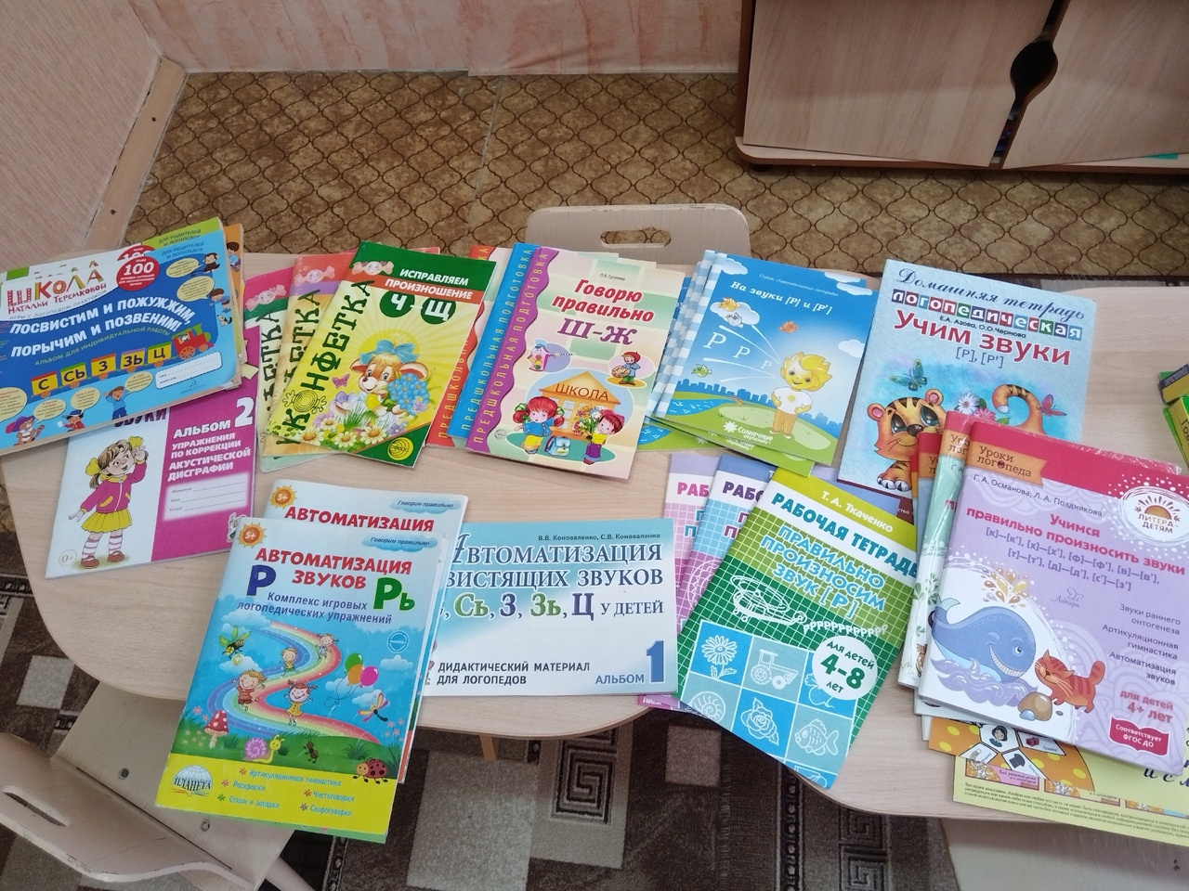
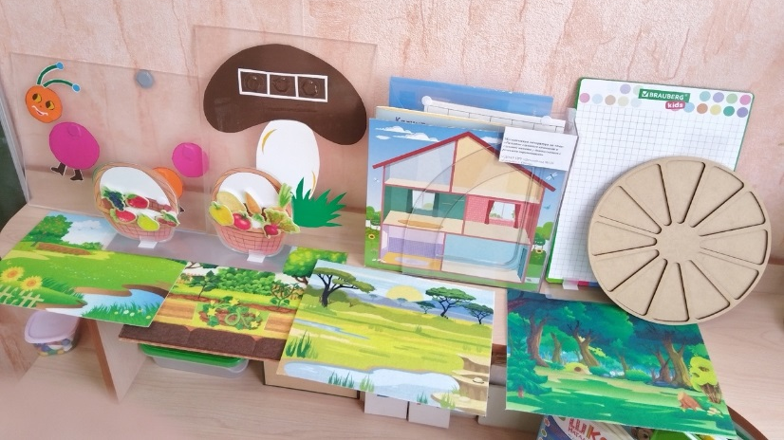
Материально технические средства, дидактические пособия, настольные игры по коррекции звукопроизношения

Slide 8
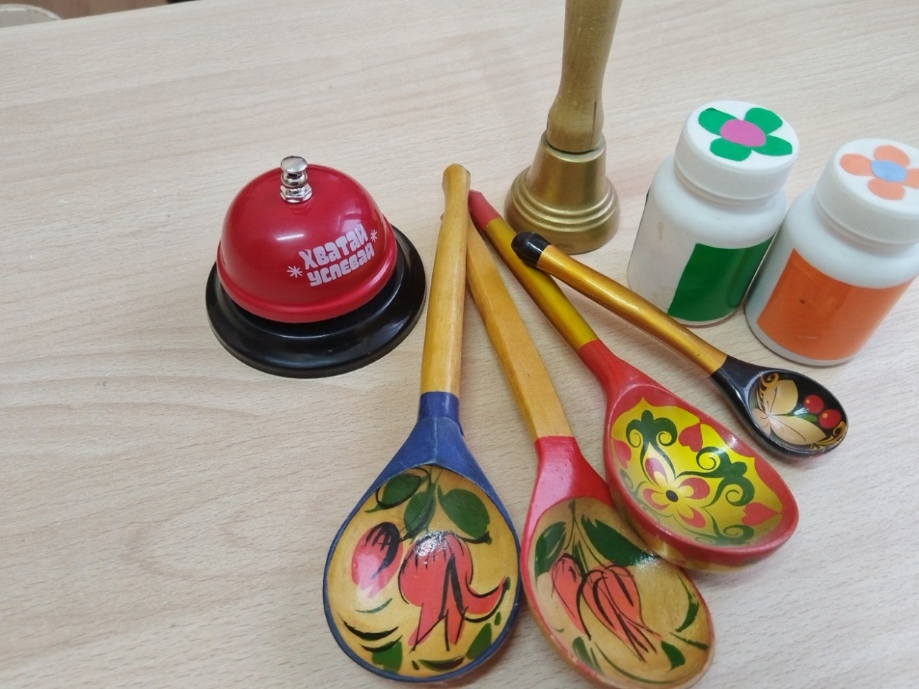
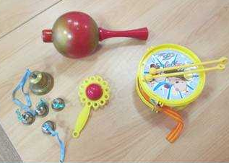
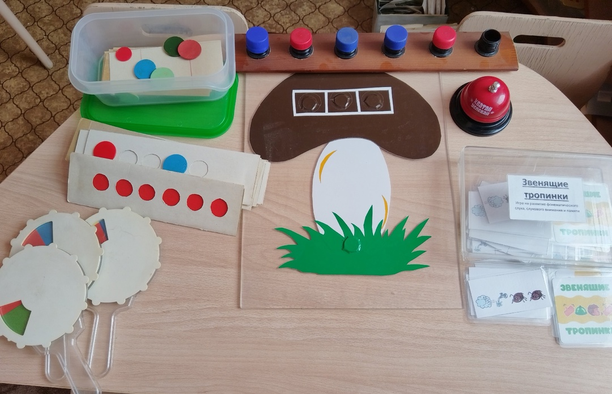
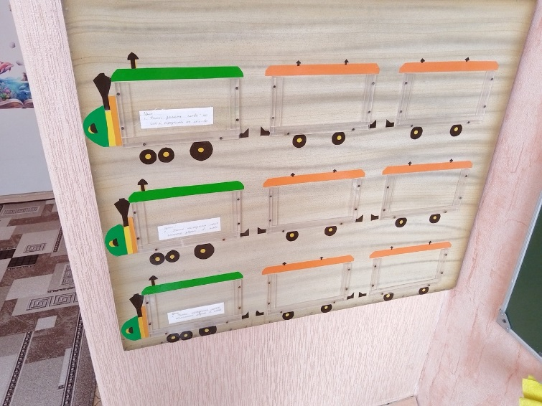
Материально технические средства, дидактические пособия, настольные игры по развитию фонематических процессов

Slide 9
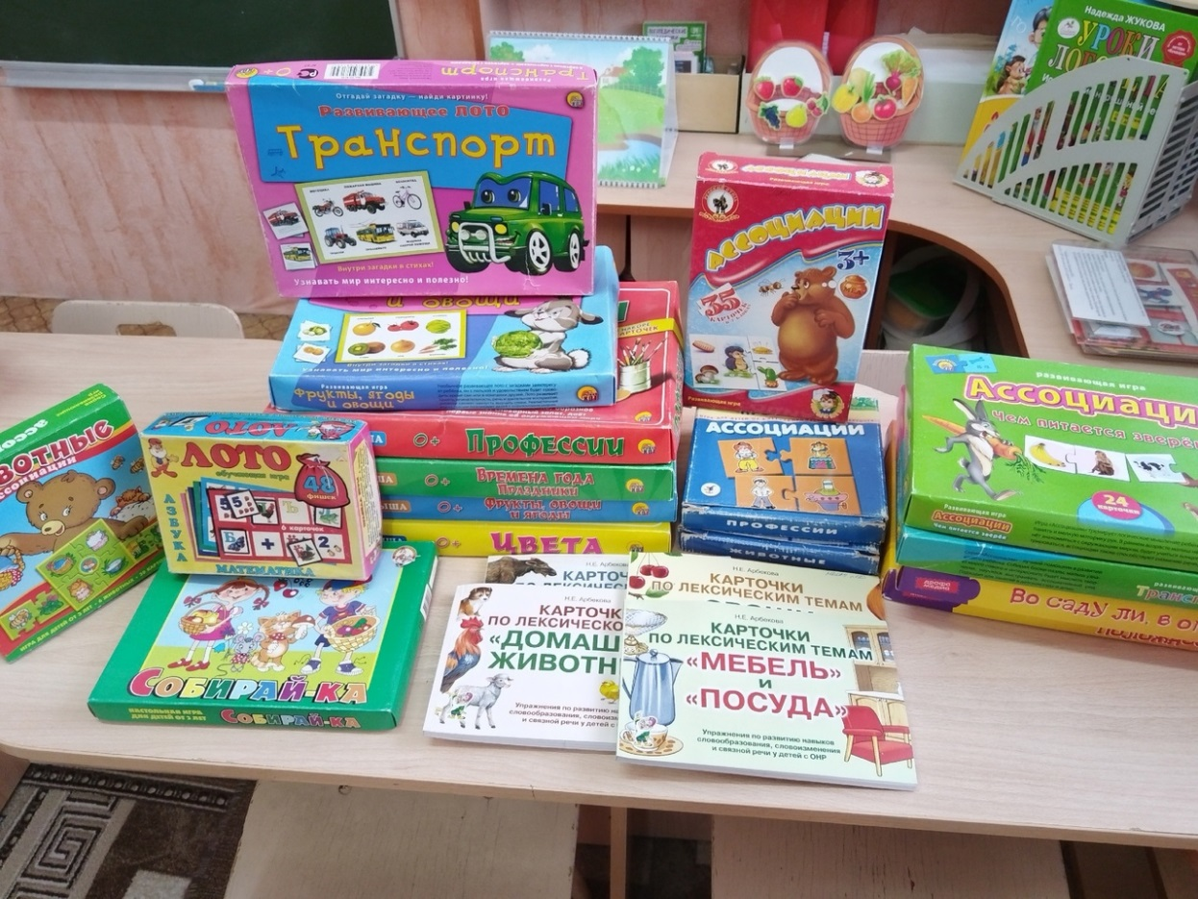
дидактические пособия, настольные игры по развитию лексической стороны речи

Slide 10
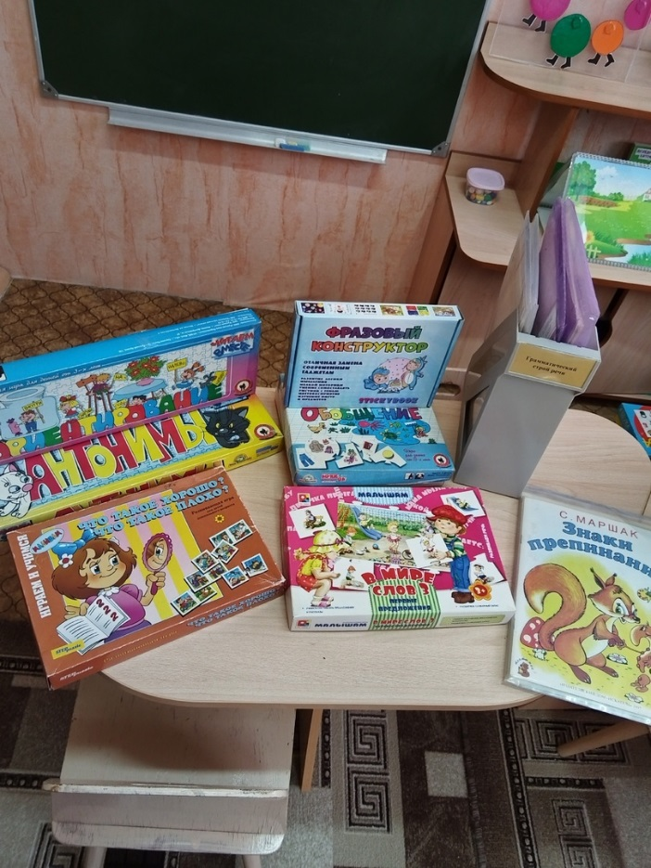
дидактические пособия, настольные игры по развитию грамматической стороны речи

Slide 11
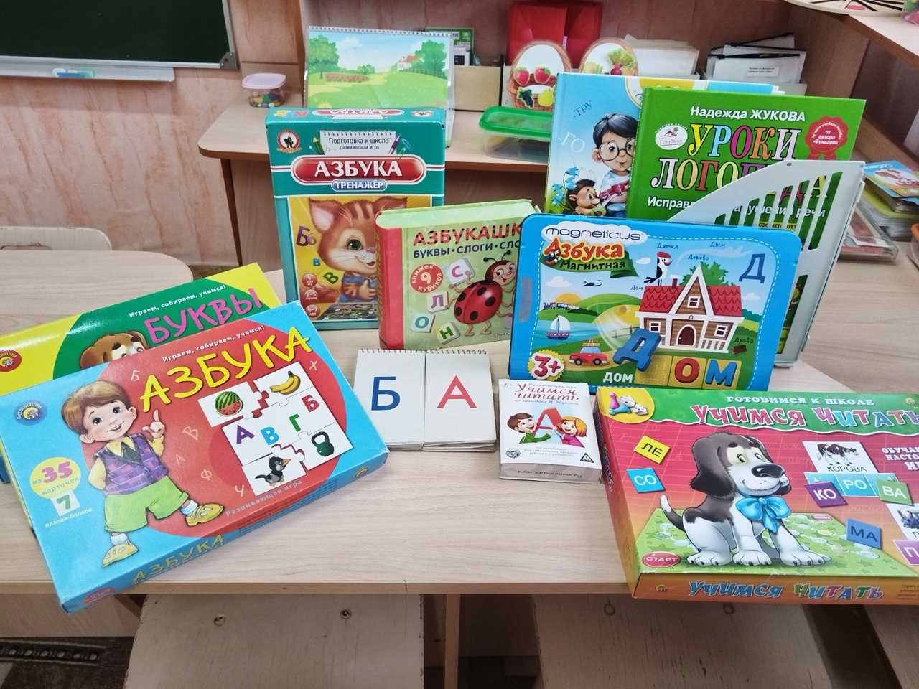
дидактические пособия, настольные игры по обучению грамоте

Slide 12
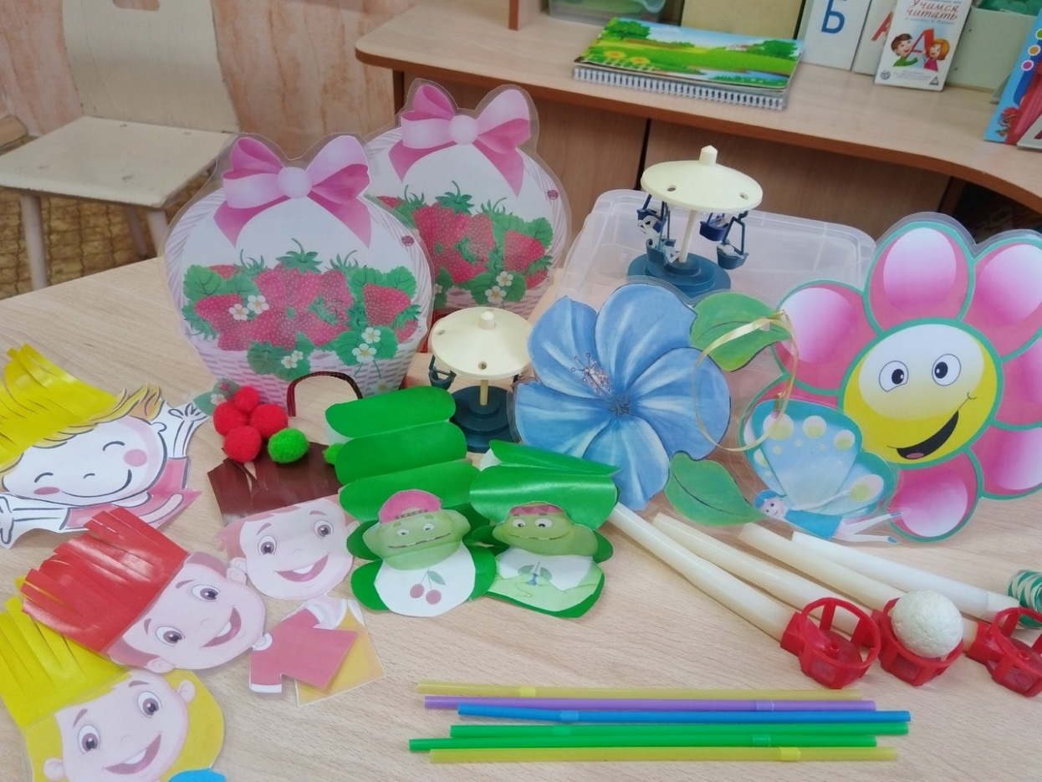
Дидактические пособия, настольные игры по развитию речевого дыхания

Slide 13
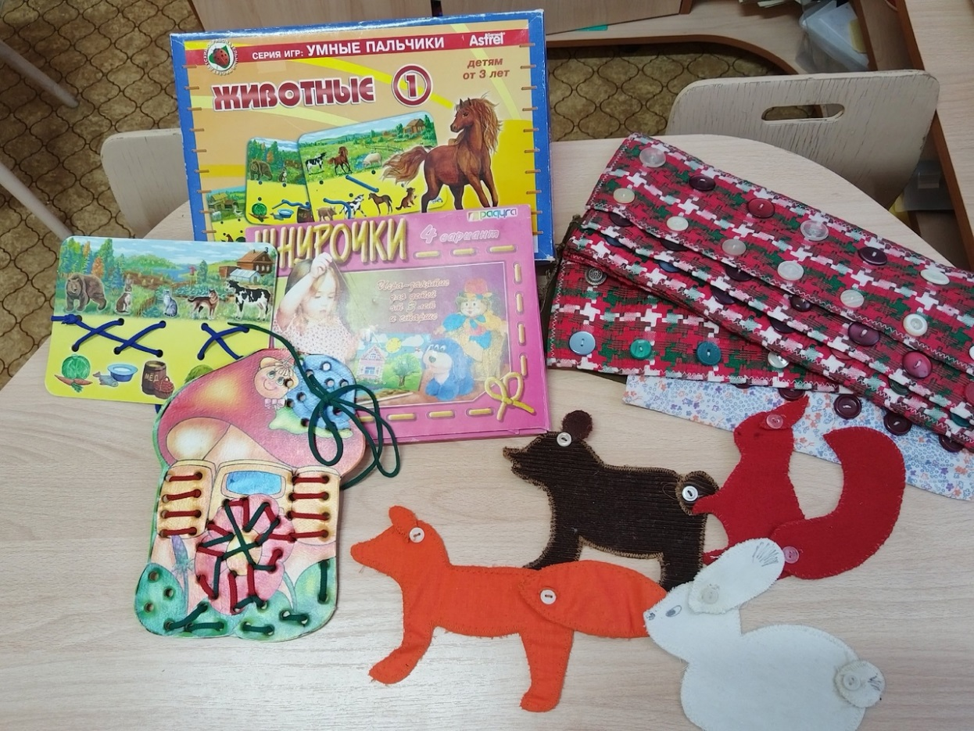
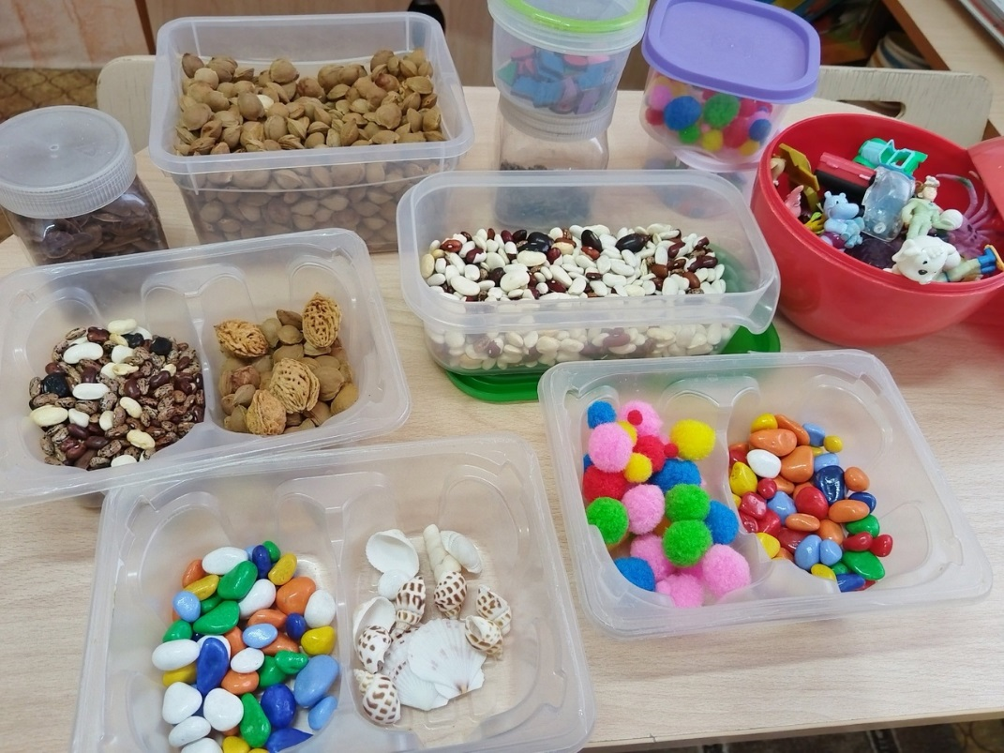
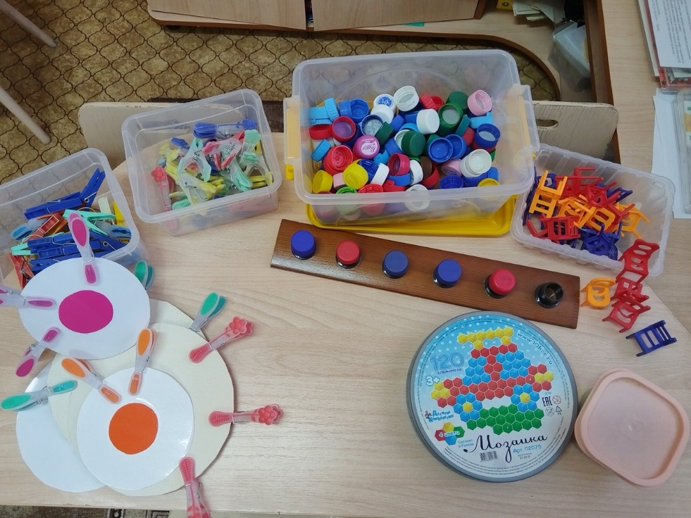
Материально технические средства, дидактические пособия, настольные игры по развитию мелкой моторики

Slide 14
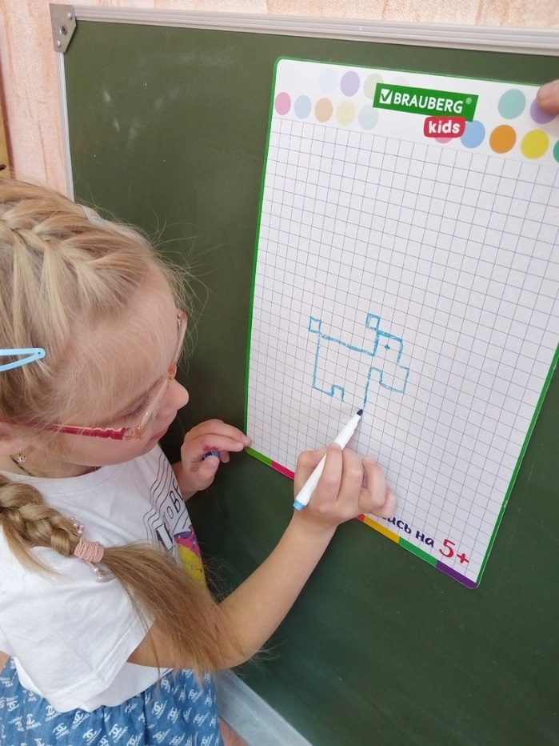
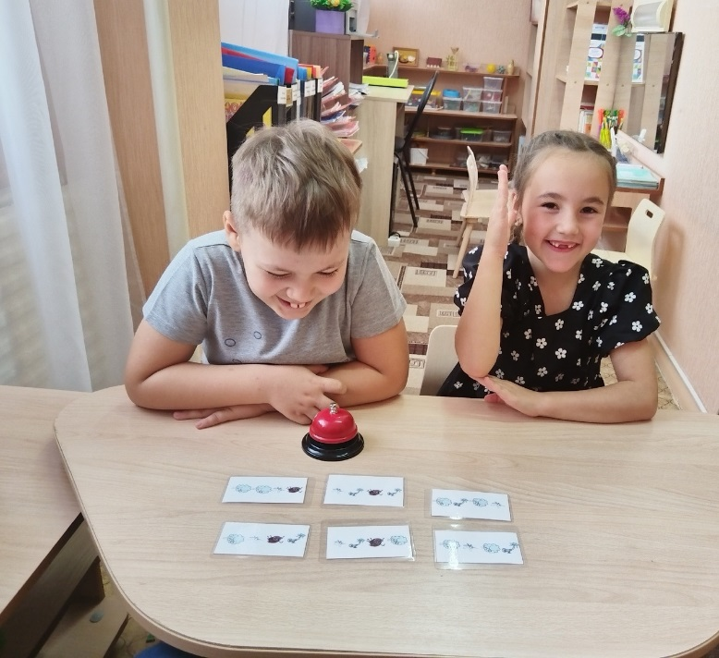
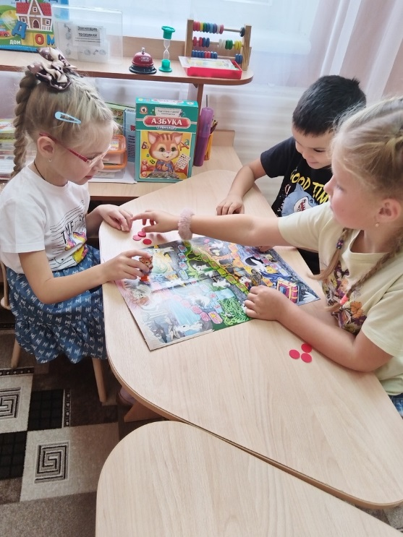
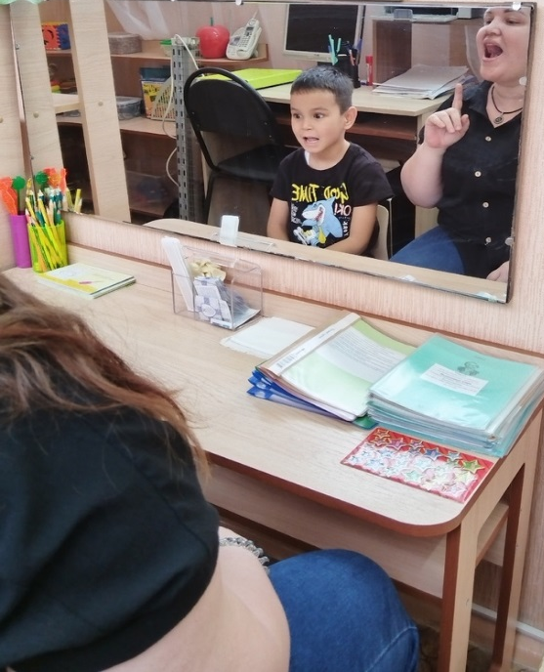
Таким образом, развивающая предметно–пространственная среда логопедического кабинета организована с учётом паспорта кабинета и плана перспективного развития РППС, что способствует системному подходу к её организации и строится таким образом, чтобы наиболее качественно развивать индивидуальные возможности каждого ребёнка, с учетом состояния его здоровья, уровня речевого развития, особенностей, склонностей, интересов и возможностей.

Slide 15


